Slide 1

宗教點日記 3.0 開發
2021 – 04 – 21

Slide 2
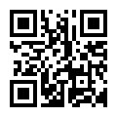
綱要流程
登入系統
❶ 登入系統整併
❷ 點日記系統頁面總覽
❸ 主題 : 技術層次開發
❹ 主題 : 版面視覺呈現
❺ 其他討論
密碼設定
登入頁
註冊頁
手機捷徑教學
點日記系統
修改 個人資料
關於日記
生活日記
管理 接觸對象
新增 接觸對象
變更密碼
填答概覽
接觸紀錄
個人資料
修改 接觸對象
獎勵政策
管理群組

Slide 3
綱要流程
登入系統
❶ 登入系統整併
❷ 點日記系統頁面總覽
❸ 主題 : 技術層次開發
❹ 主題 : 版面視覺呈現
❺ 其他討論
密碼設定
登入頁
註冊頁
手機捷徑教學
點日記系統
修改 個人資料
關於日記
生活日記
管理 接觸對象
新增 接觸對象
變更密碼
填答概覽
接觸紀錄
個人資料
修改 接觸對象
獎勵政策
管理群組

Slide 4
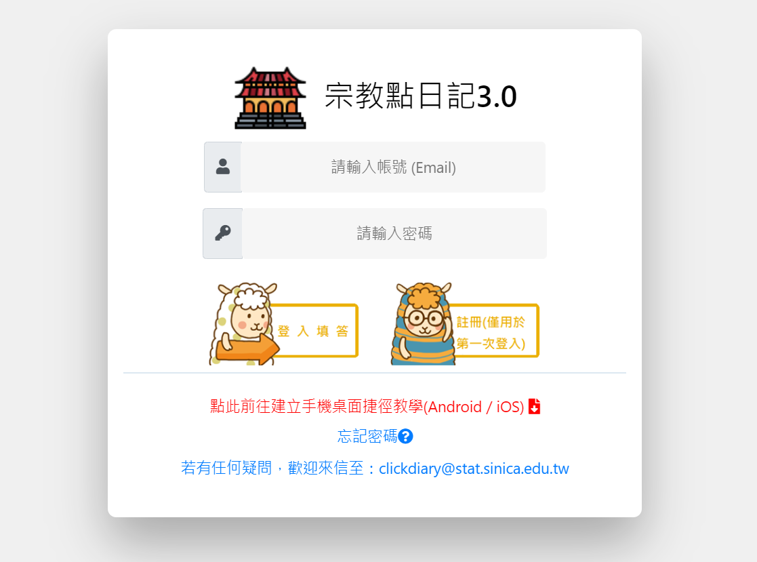
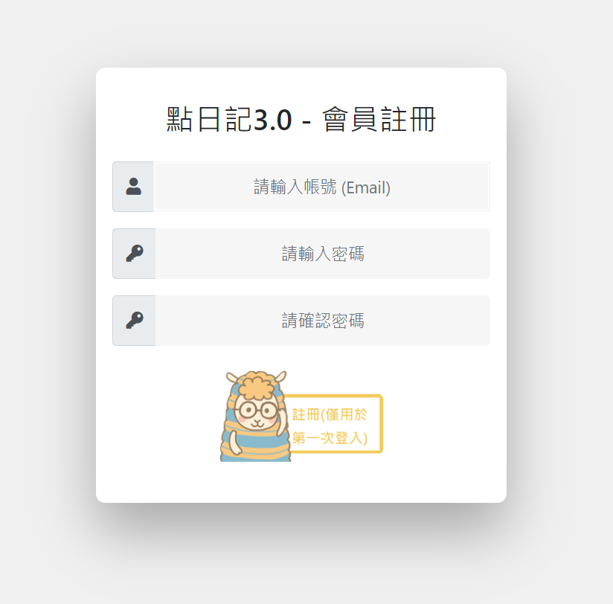
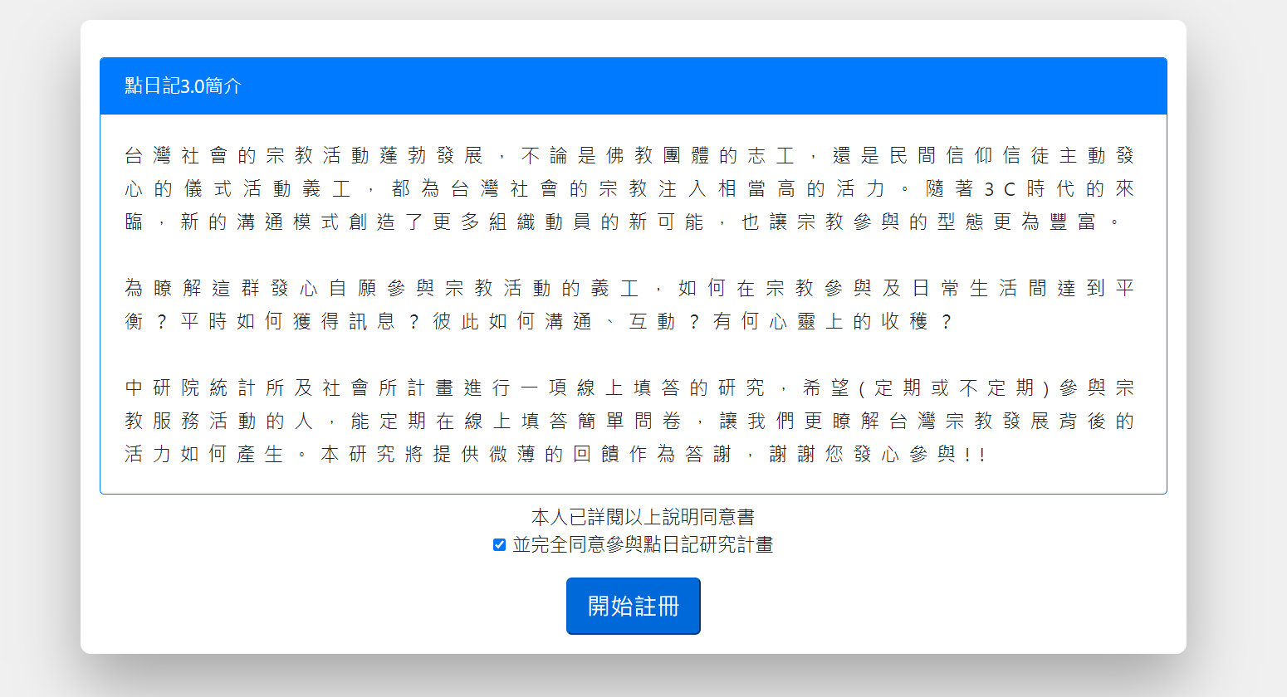
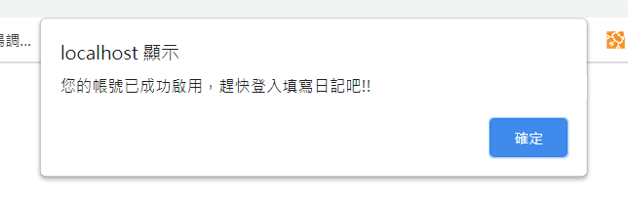

使用者註冊
❶ index
❷ register
❸ verifyaccount
A. 系統檢查是否曾註冊
B. 寫入帳號及密碼、寄出驗證信
❓ 如果今天未收到驗證信，會發生什麼

Slide 5
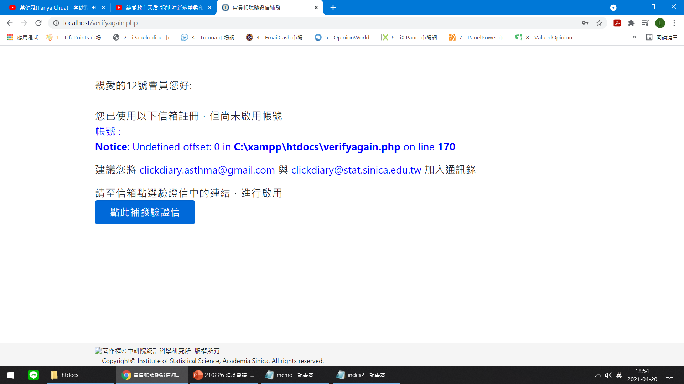
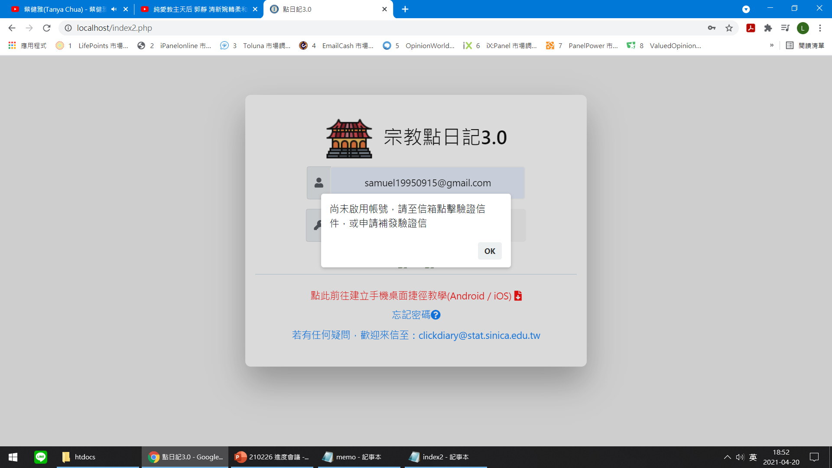
驗證失敗
❶ index
❷ verifyagain
❸ verifyaccount
register 只能寄信給未註冊的人
verifyagain 只能寄信給未啟用的人
❓ 已啟用的人，有沒有收驗證信的需求呢

Slide 6
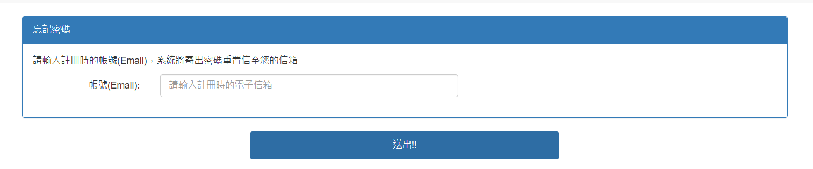
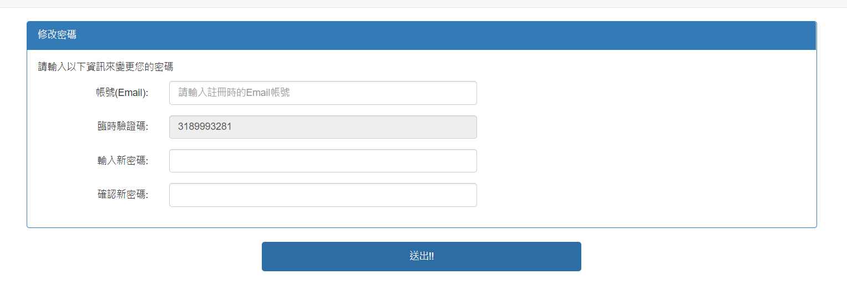

忘記密碼
❶ index
❷ pw_forget
❸ pw_edit
register 只能讓未註冊的人設定
pw_edit 可供用戶重設

Slide 7

改造方案
BEFORE
AFTER
A. 驗證失敗 : 無法重複寄信
B. 忘記密碼 : 得從其他頁面寄信
驗證後統一記錄信箱、密碼
0 (未啟用)
1 (未完成個人資料)
2 (完成)
1 (未完成個人資料)
2 (完成)
忘記密碼 : 得從其他頁面設定
驗證信＝挾帶 vcode 的重設密碼連結

Slide 8


Demo Time!
1 使用者註冊
❶ index ❷ register + ❸ verify
2 驗證失敗
❶ index ❷ register + ❸ verify
3 忘記密碼
❶ index + ❷ verify

Slide 9
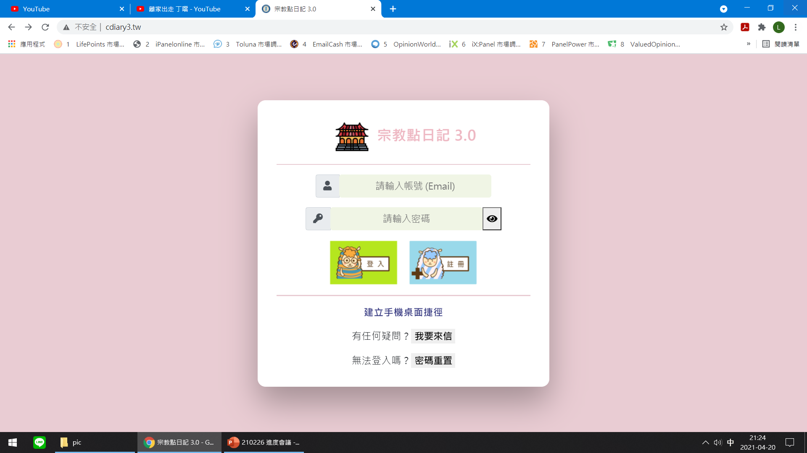
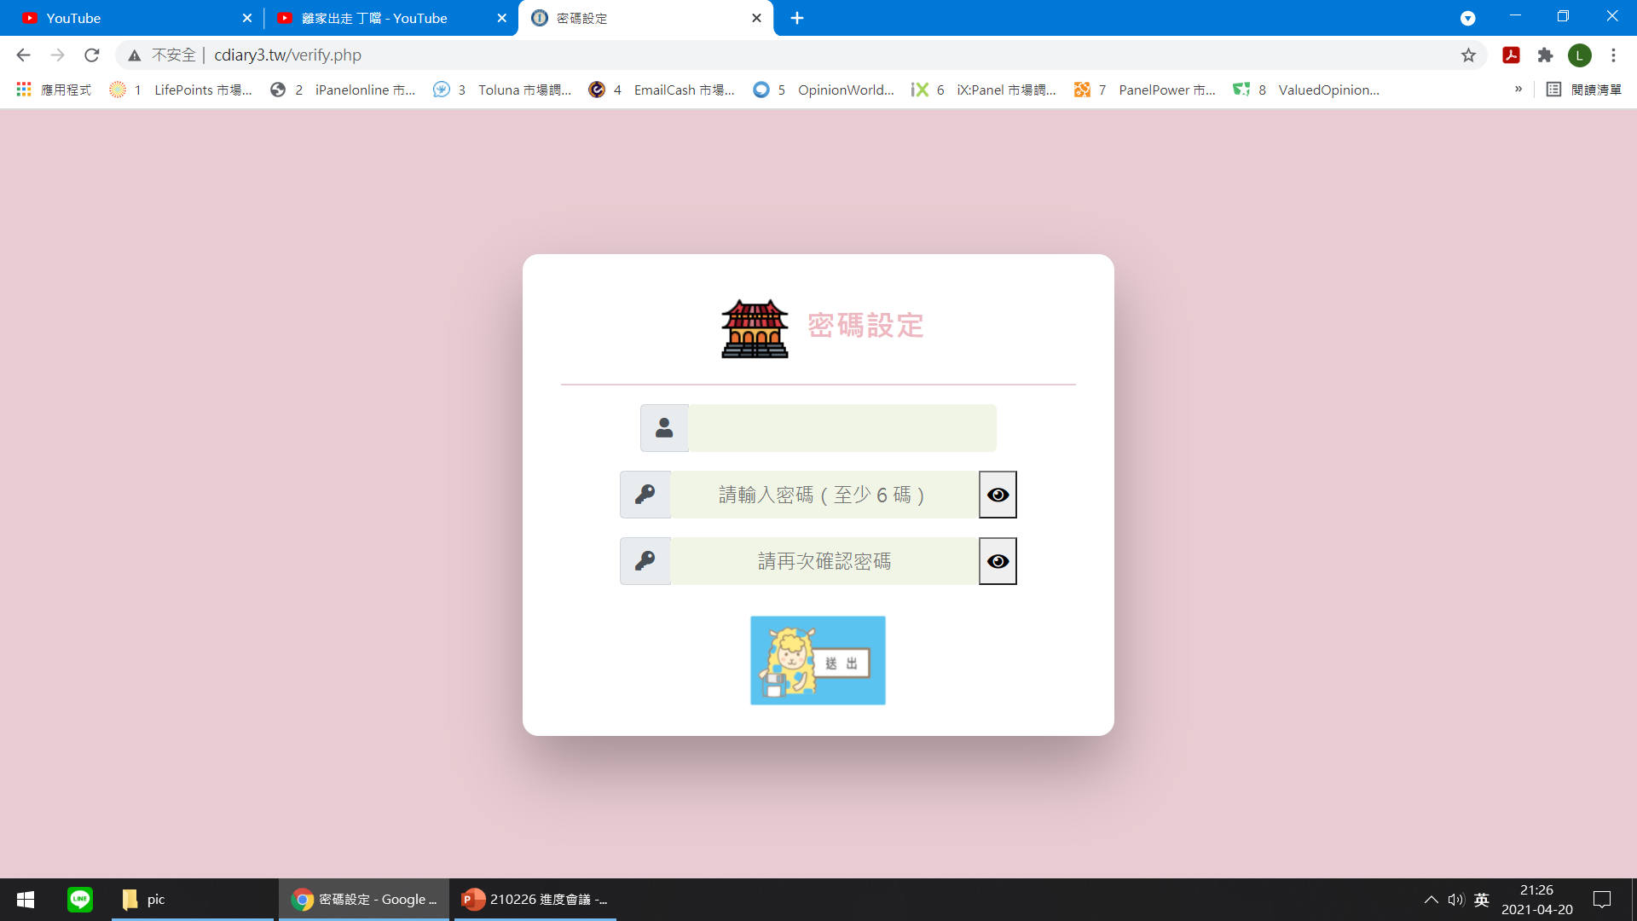
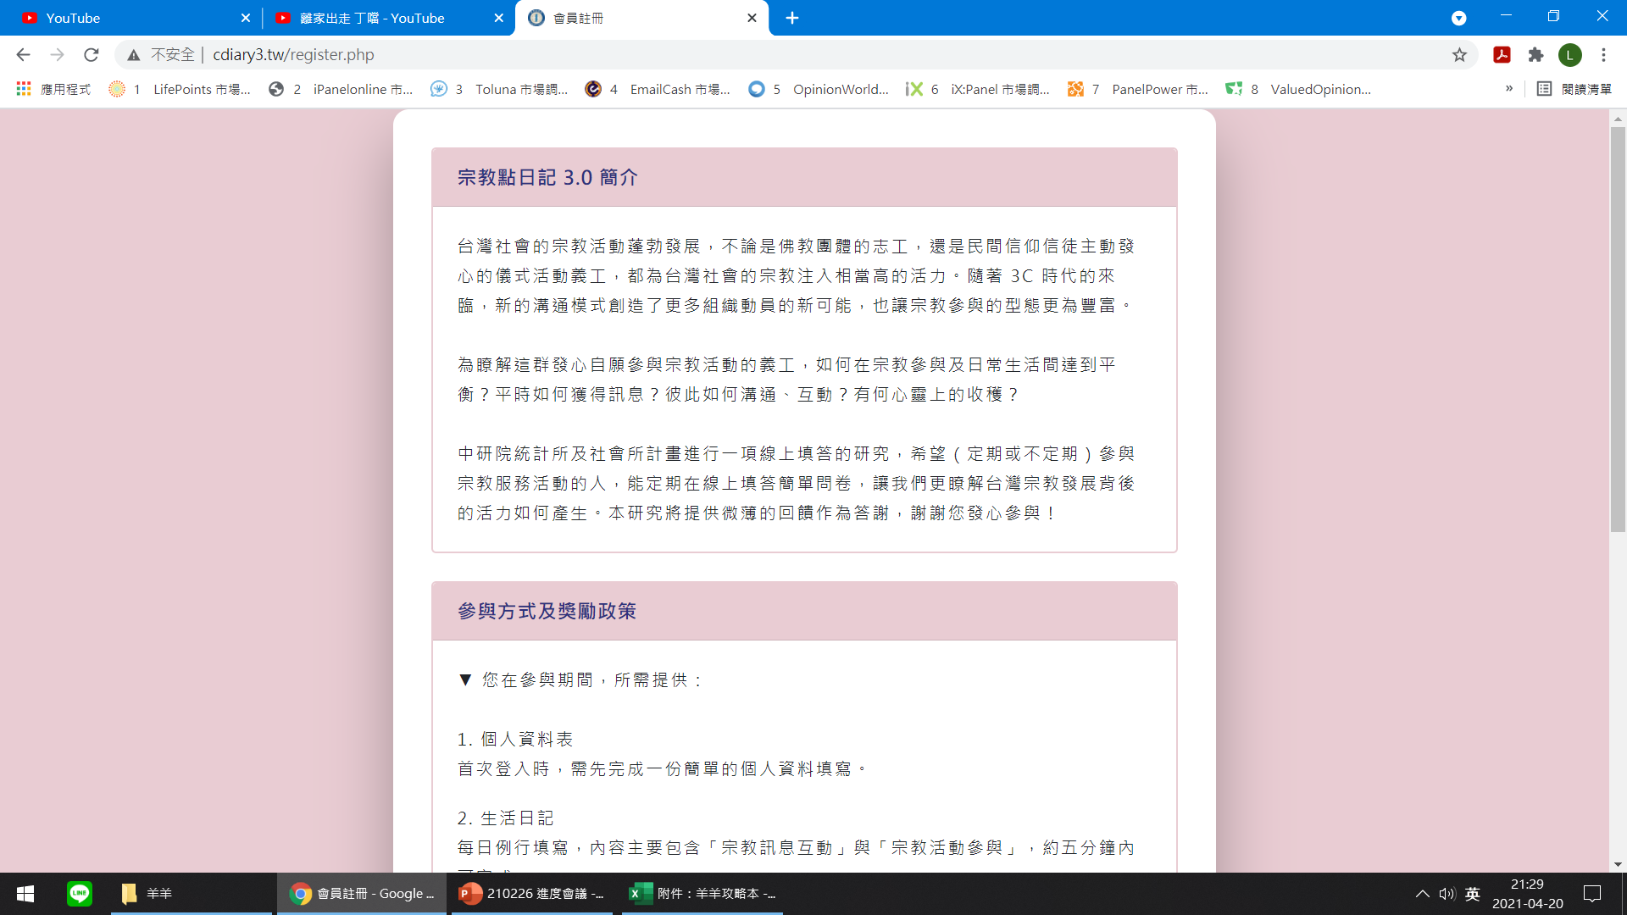
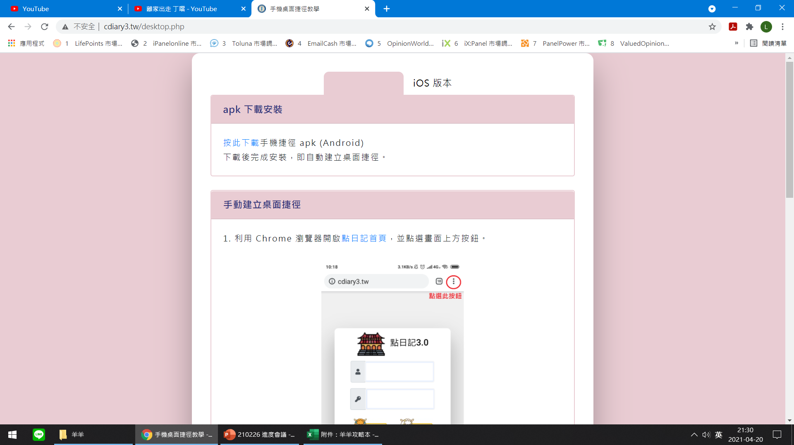
視覺統一化
❶ index
❷ verify
❸ register
❹ desktop

Slide 10
綱要流程
登入系統
❶ 登入系統整併
❷ 點日記系統頁面總覽
❸ 主題 : 技術層次開發
❹ 主題 : 版面視覺呈現
❺ 其他討論
密碼設定
登入頁
註冊頁
手機捷徑教學
點日記系統
修改 個人資料
關於日記
生活日記
管理 接觸對象
新增 接觸對象
變更密碼
填答概覽
接觸紀錄
個人資料
修改 接觸對象
獎勵政策
管理群組

Slide 11
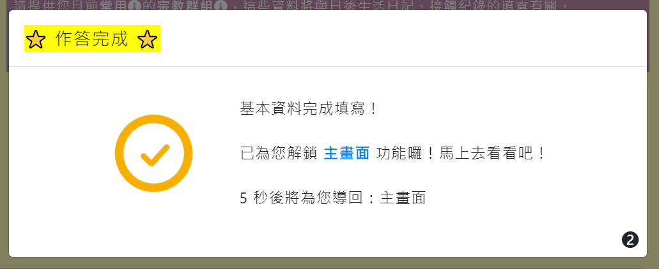
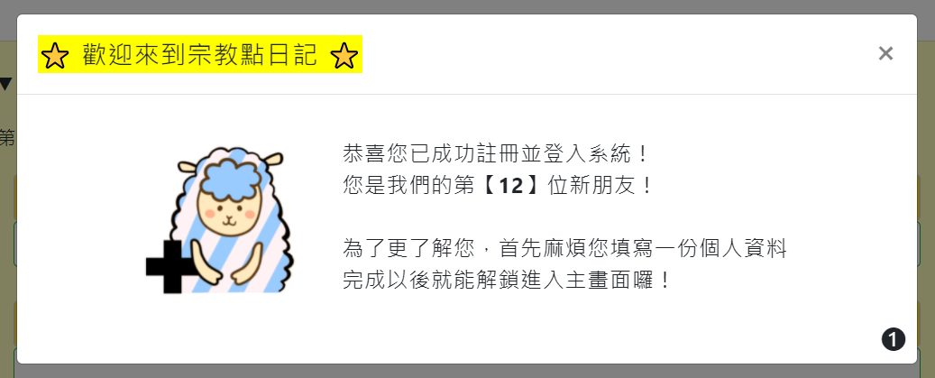

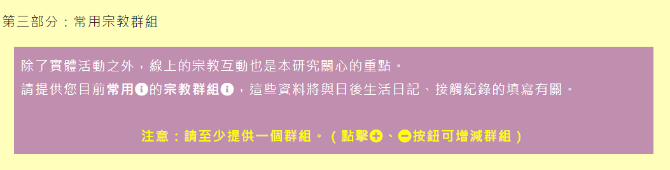
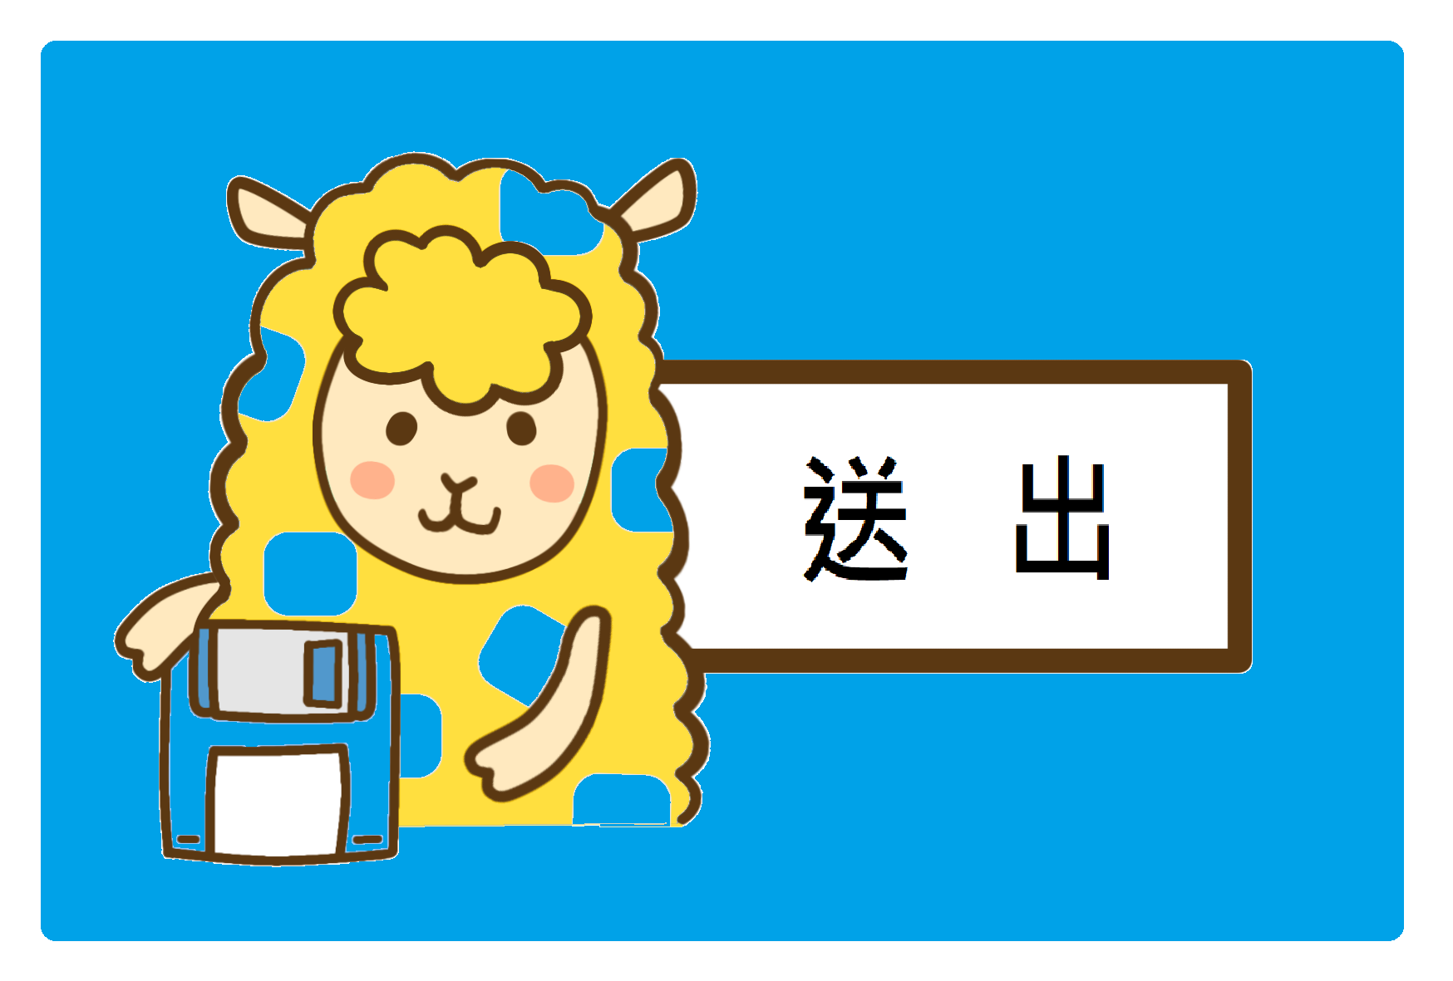
系統地圖
status=1
❶ 個人資料
❷ 宗教群組
：submit 個人資料
：submit 宗教群組、status→2

Slide 12
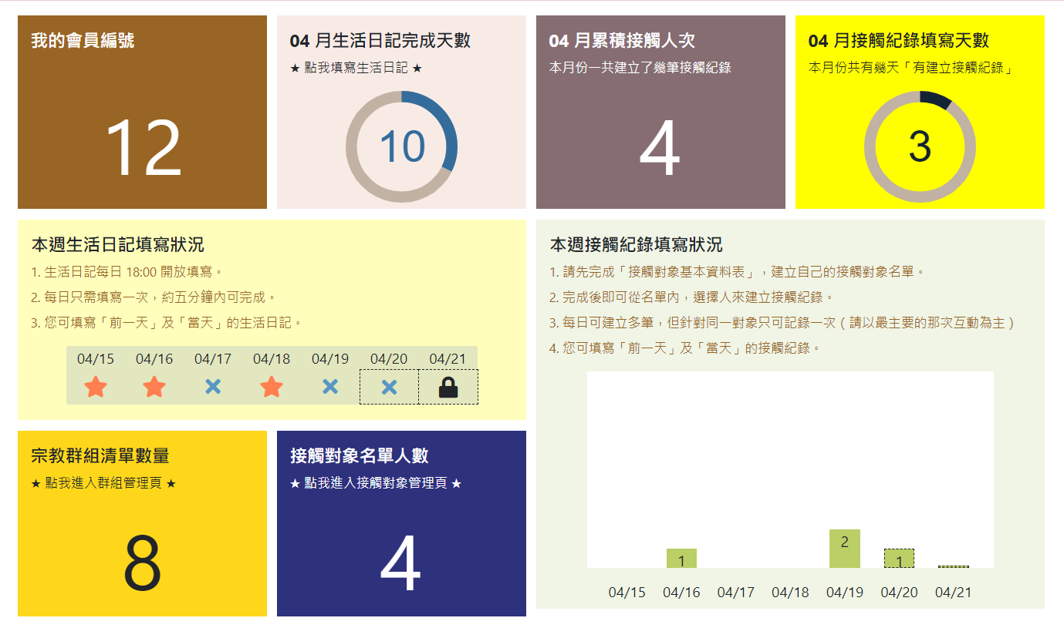
系統地圖
status=2
生活日記
新增 接觸對象
填答概覽
管理 接觸對象
接觸紀錄
修改 接觸對象
管理群組

Slide 13
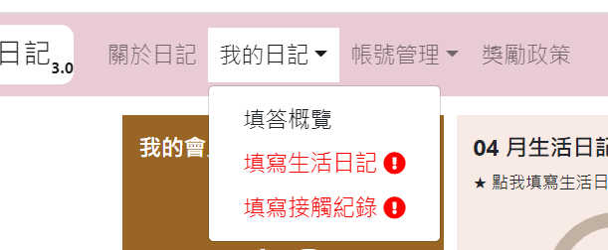
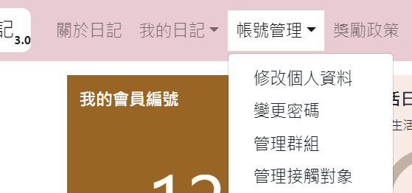
系統地圖
status=2
關於日記
獎勵政策
生活日記
新增 接觸對象
管理 接觸對象
接觸紀錄
填答概覽
修改 接觸對象
修改 個人資料
變更密碼
管理群組
管理 接觸對象

Slide 14
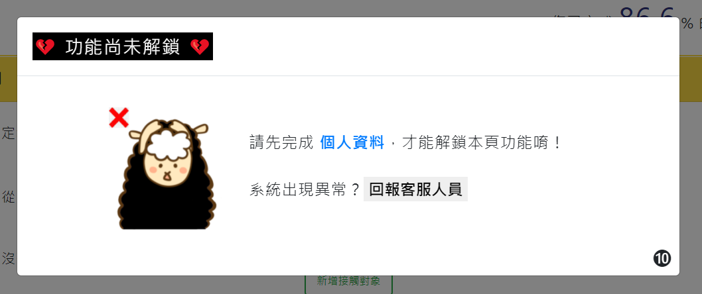
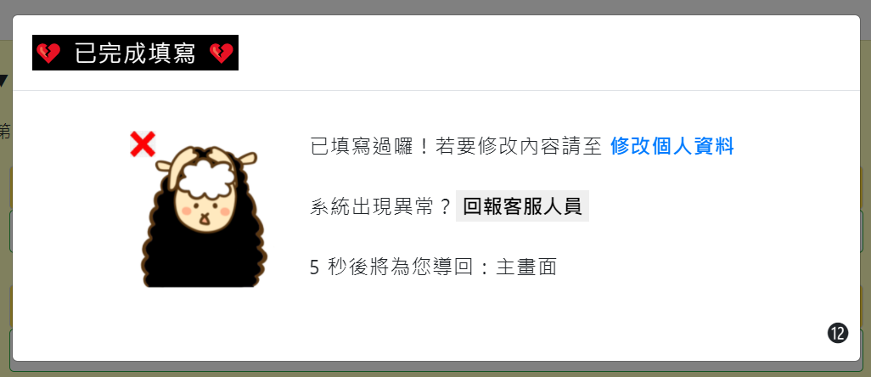
Demo Time!
1 個人資料填寫
2 錯誤訪問
3 主畫面概覽

Slide 15
綱要流程
登入系統
❶ 登入系統整併
❷ 點日記系統頁面總覽
❸ 主題 : 技術層次開發
❹ 主題 : 版面視覺呈現
❺ 其他討論
密碼設定
登入頁
註冊頁
手機捷徑教學
點日記系統
修改 個人資料
關於日記
生活日記
管理 接觸對象
新增 接觸對象
變更密碼
填答概覽
接觸紀錄
個人資料
修改 接觸對象
獎勵政策
管理群組

Slide 16
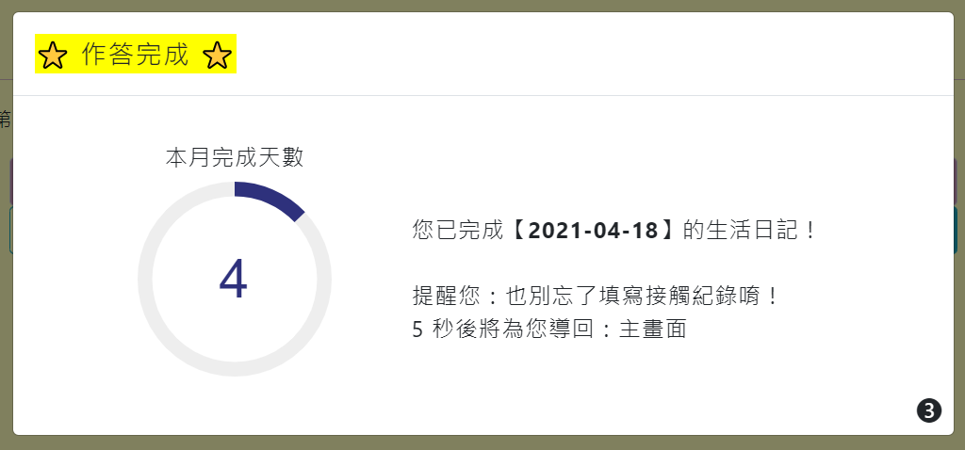
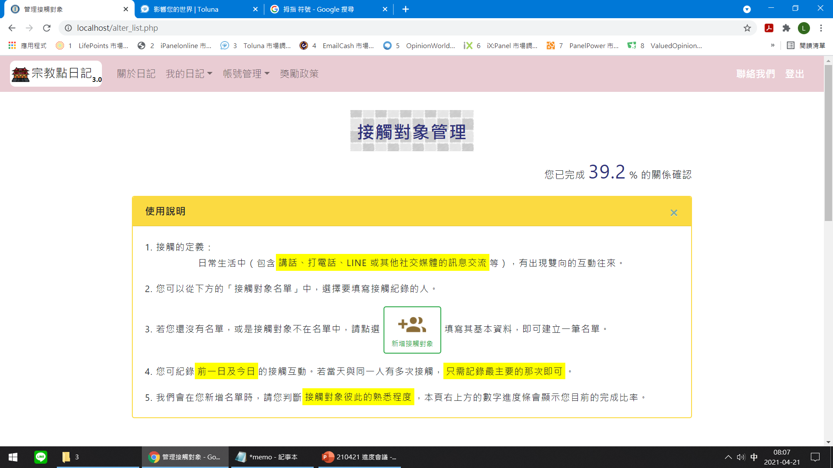
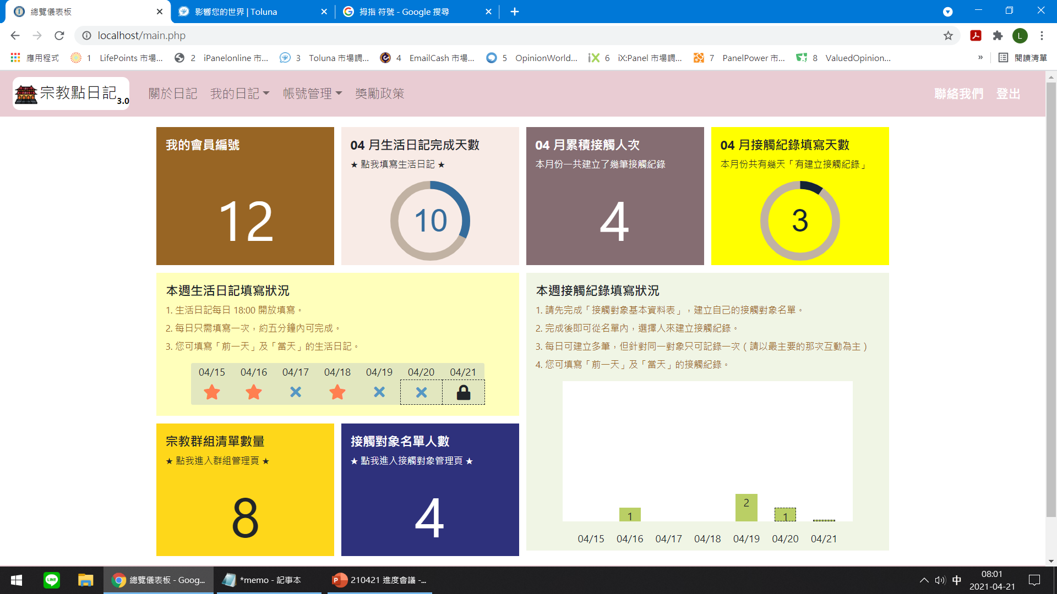
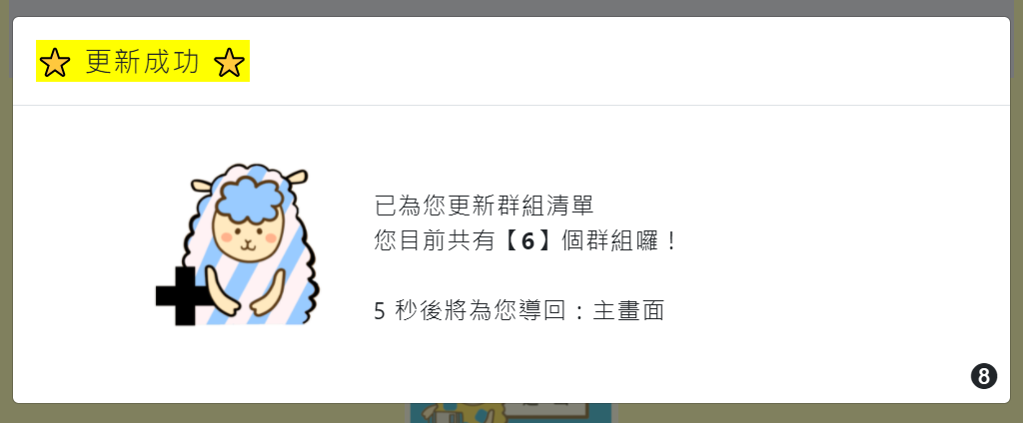
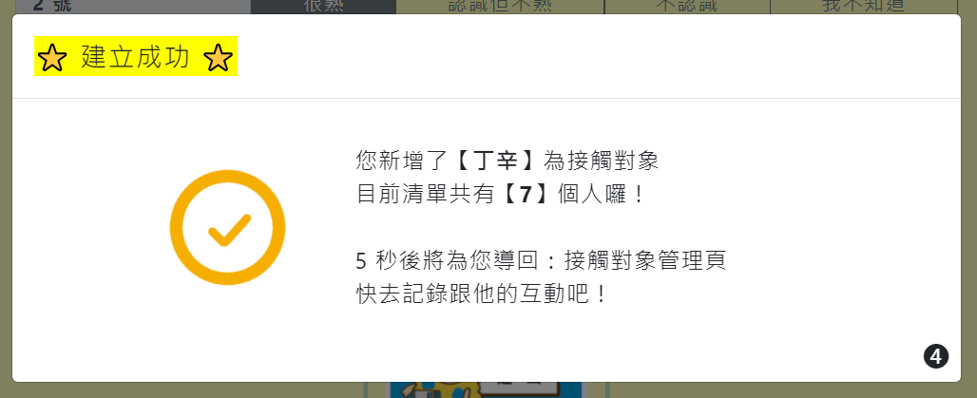
儀表板數字、直條圖

Slide 17
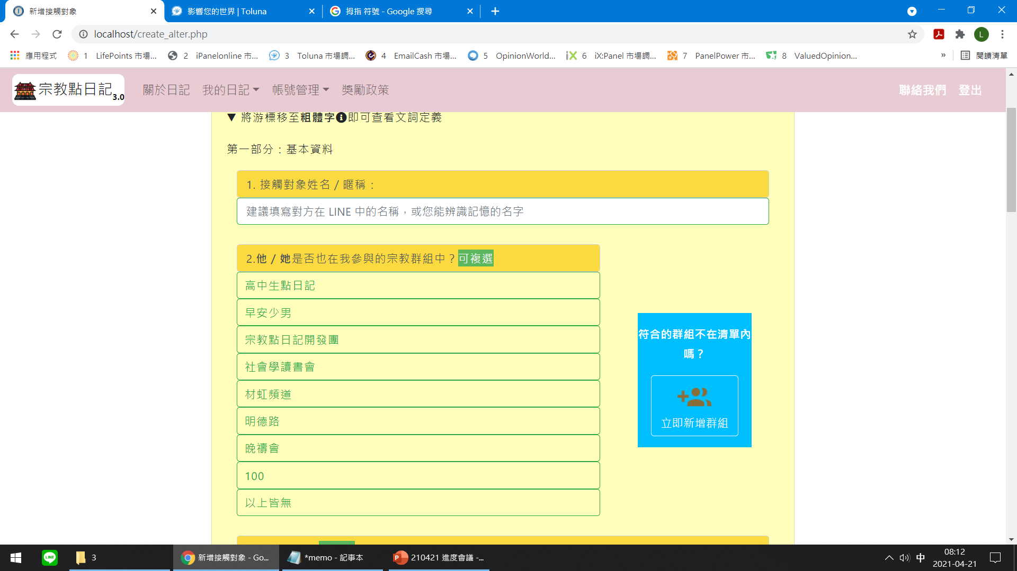
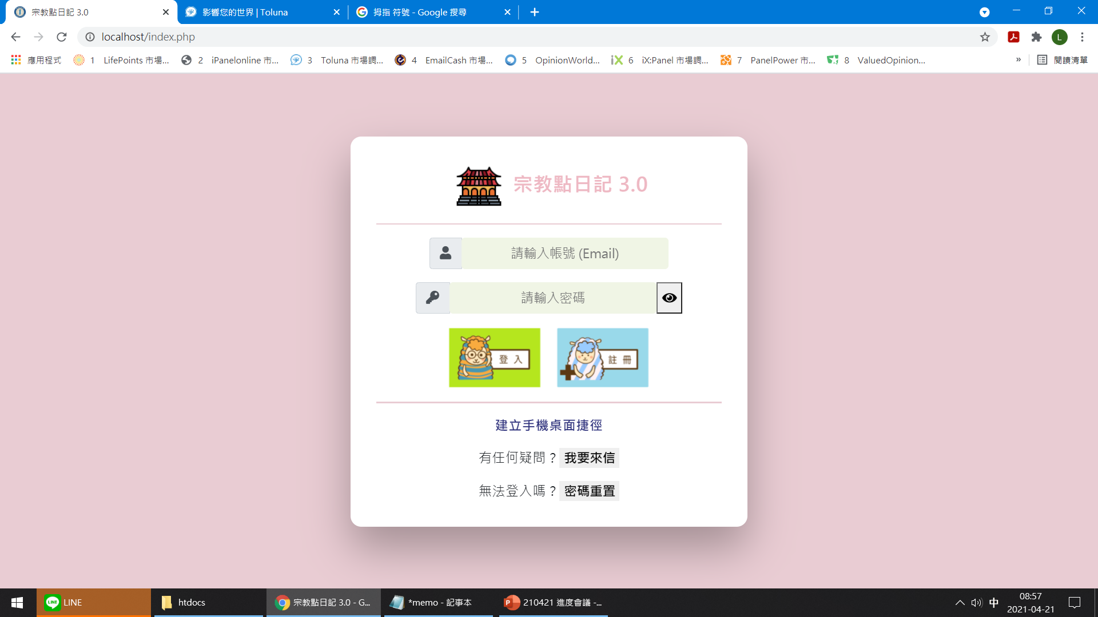
頁面內新增群組
新增 接觸對象
生活日記
修改 接觸對象

Slide 18
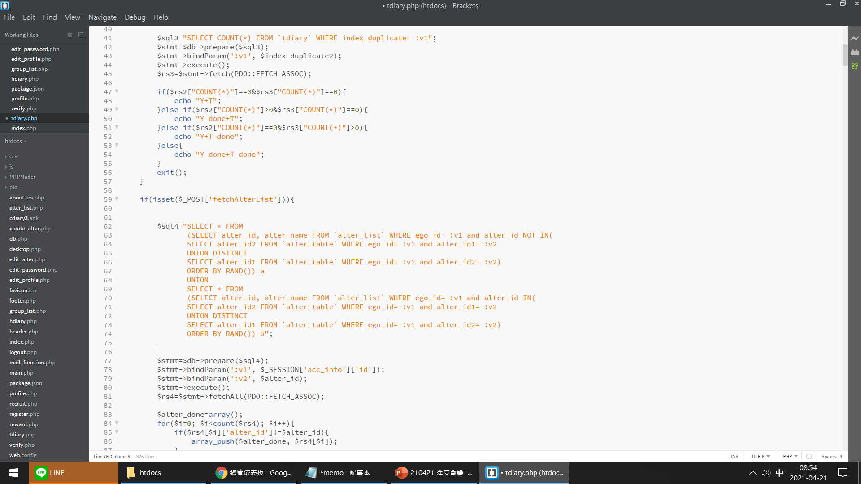
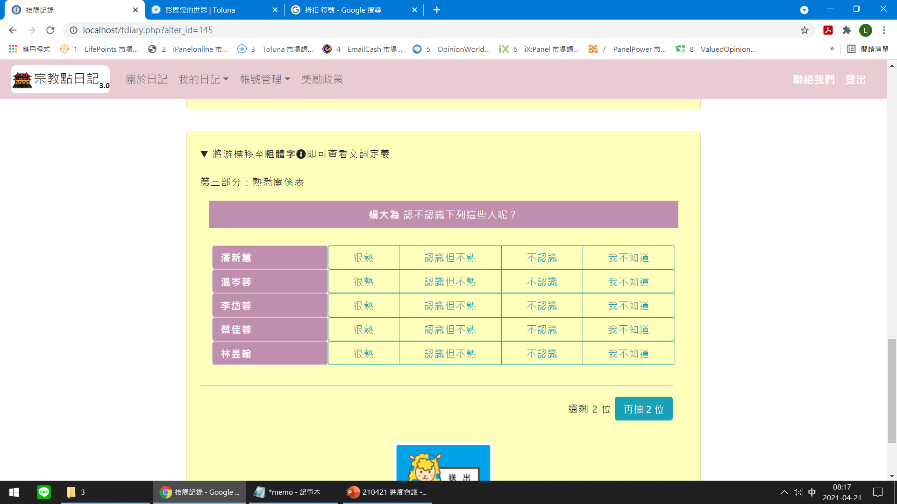
alter 關係抽問
新增 接觸對象
修改
接觸對象
接觸紀錄

Slide 19
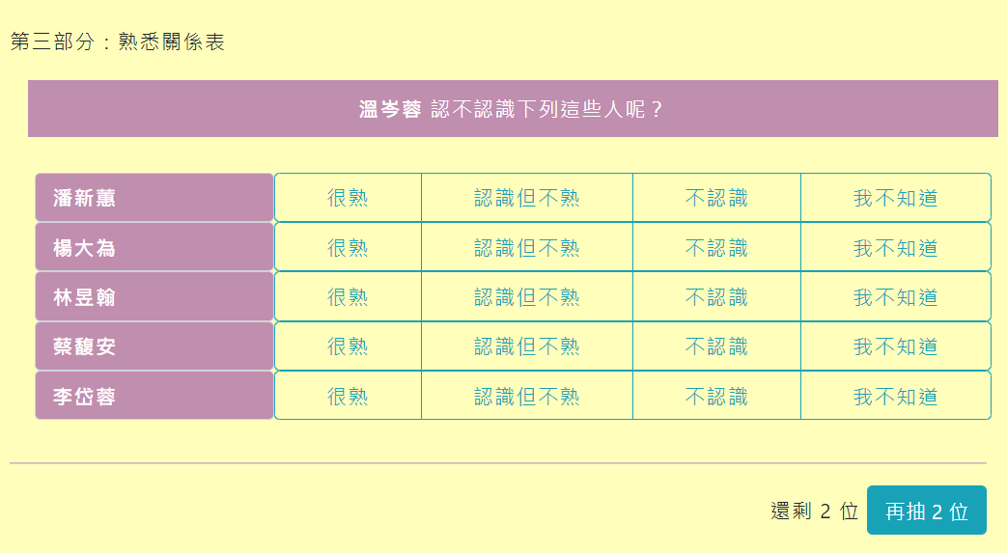
alter 關係抽問

Slide 20
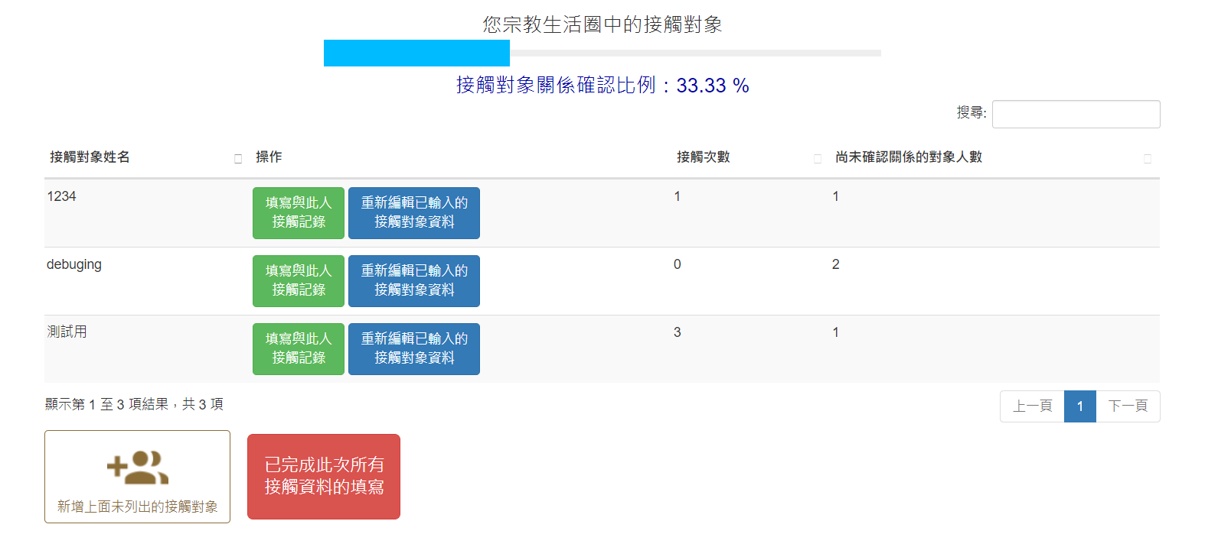
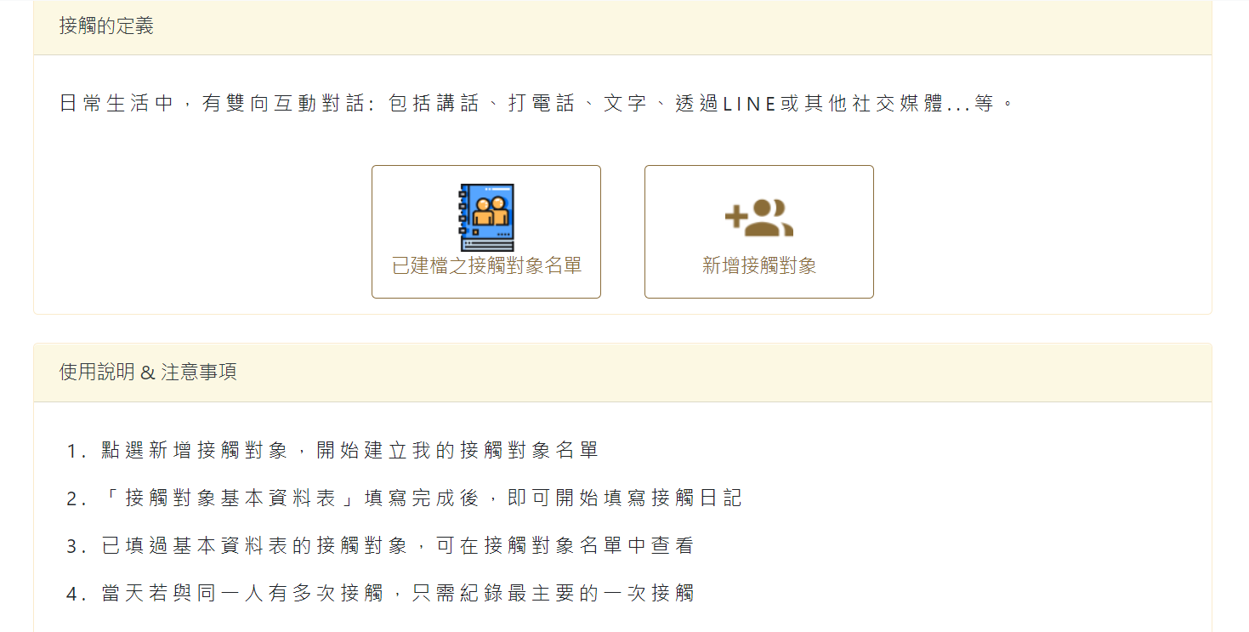
接觸對象管理
主畫面
接觸規則
接觸 對象管理
新增
接觸對象
接觸紀錄

Slide 21
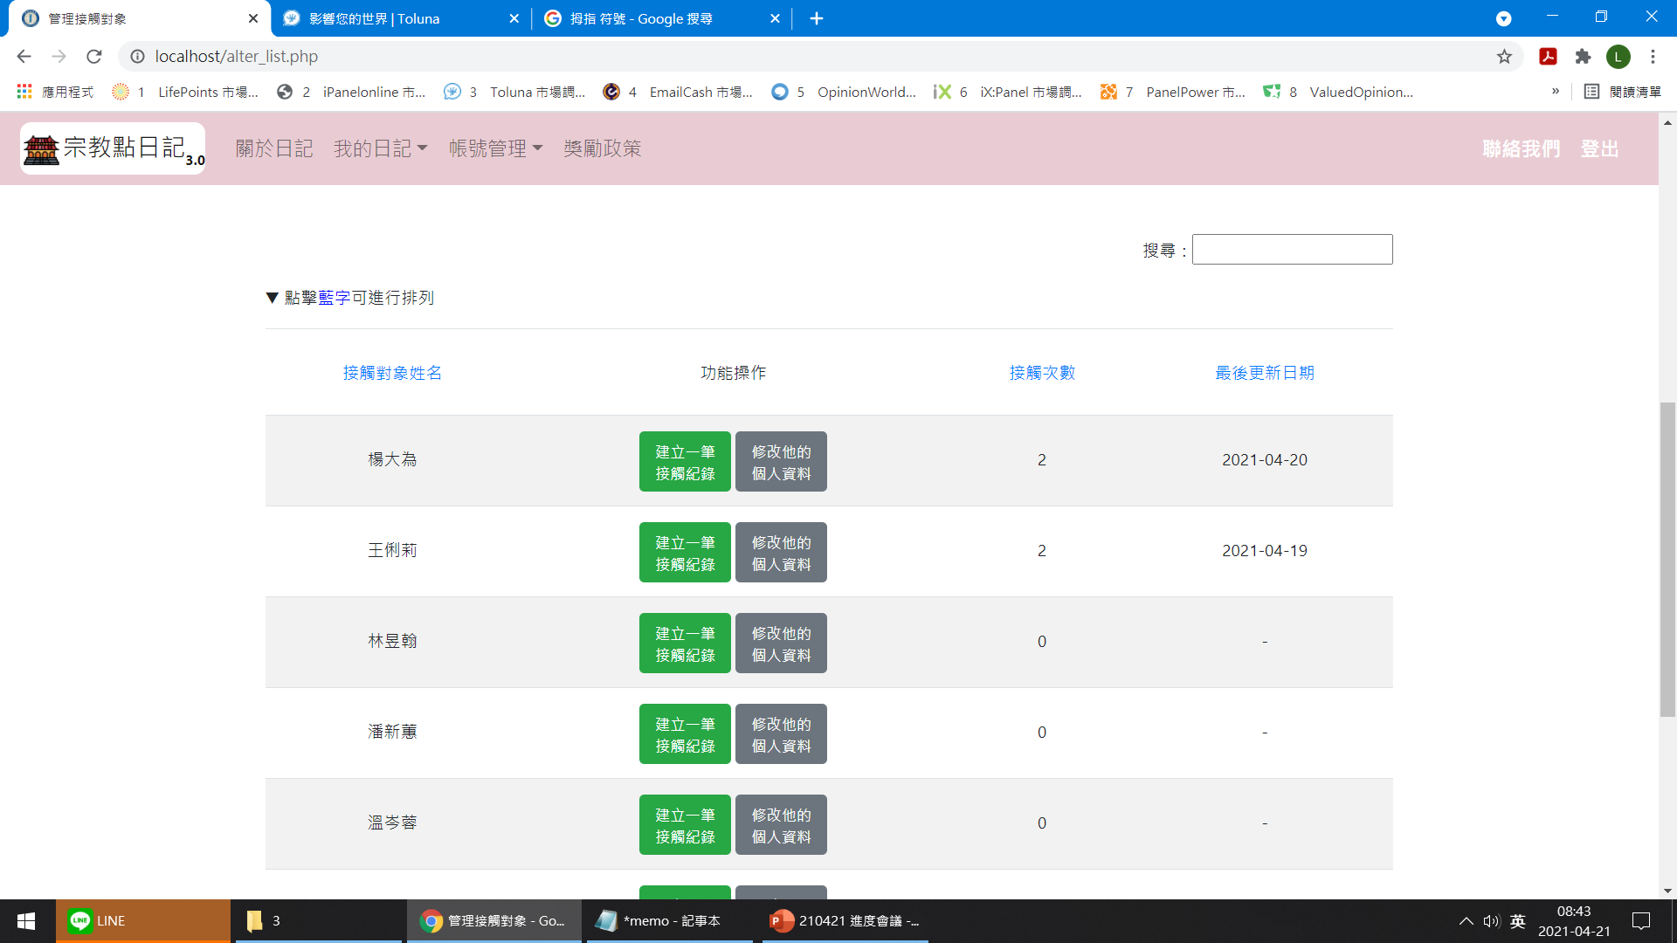
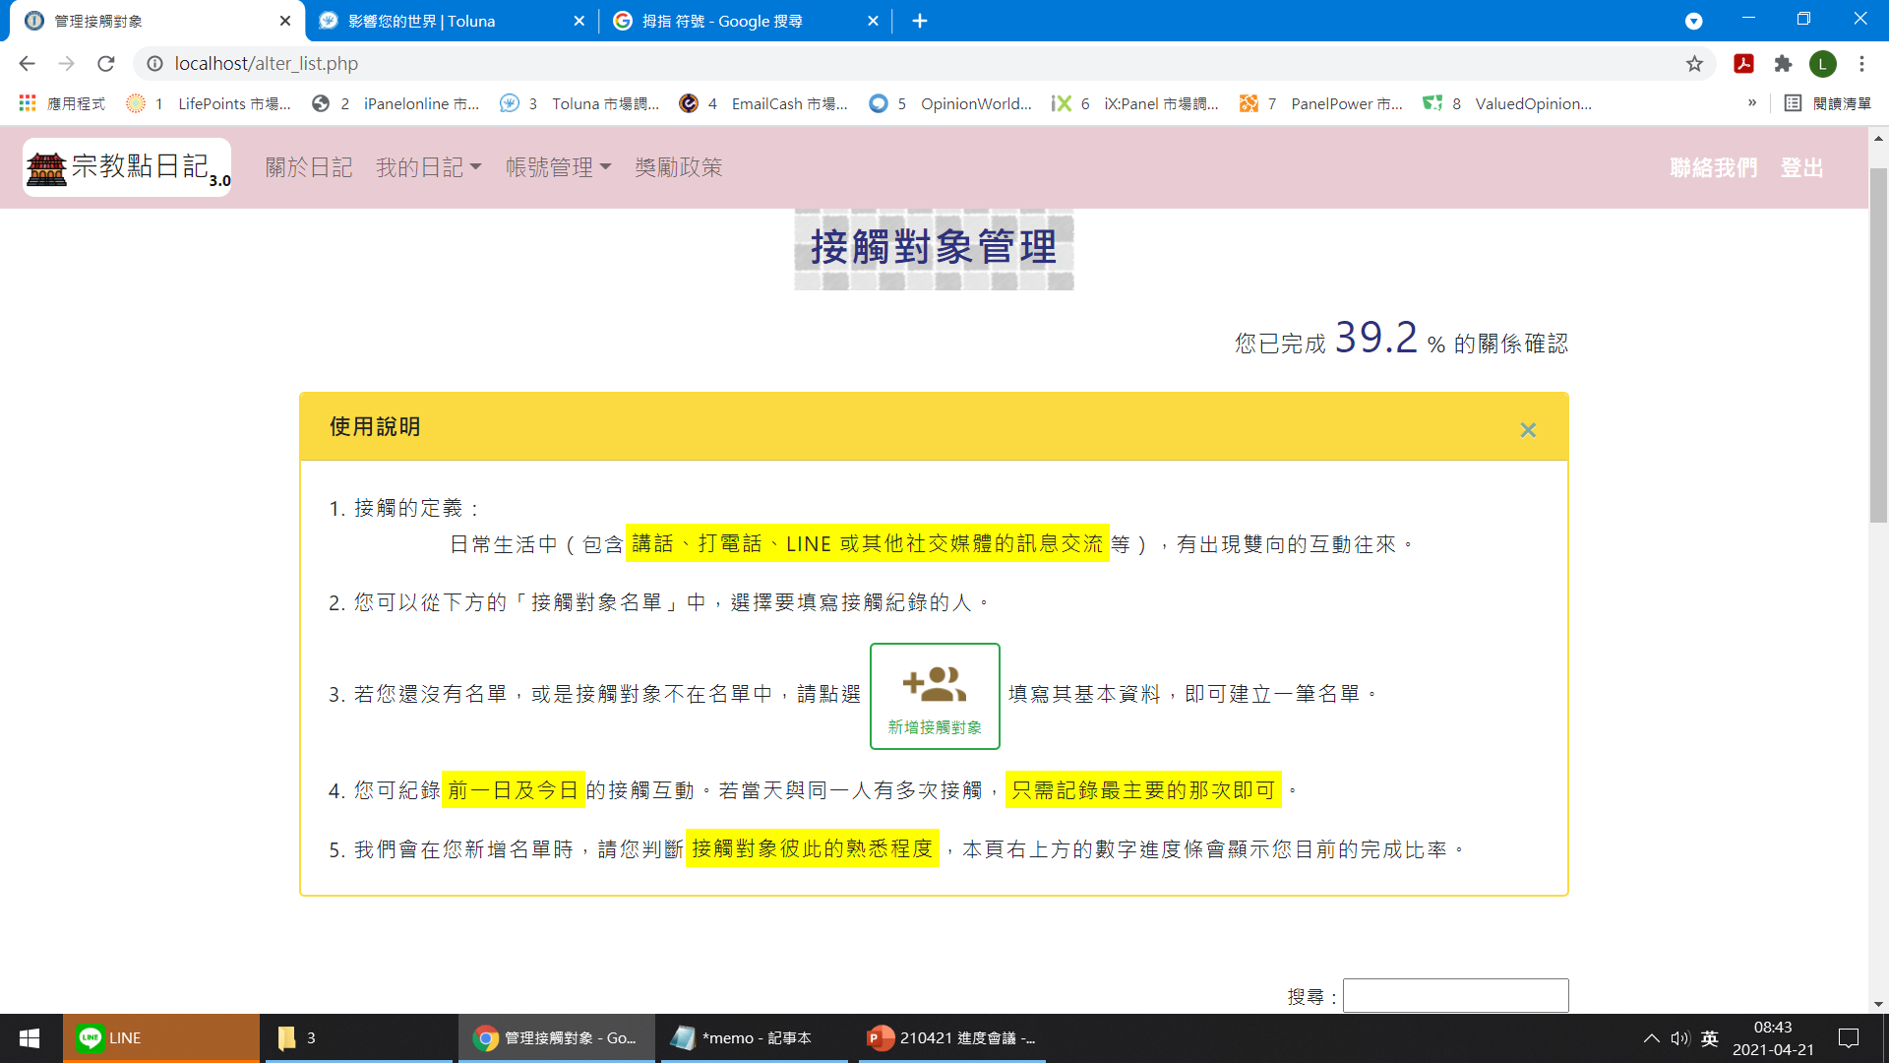
接觸對象管理

Slide 22
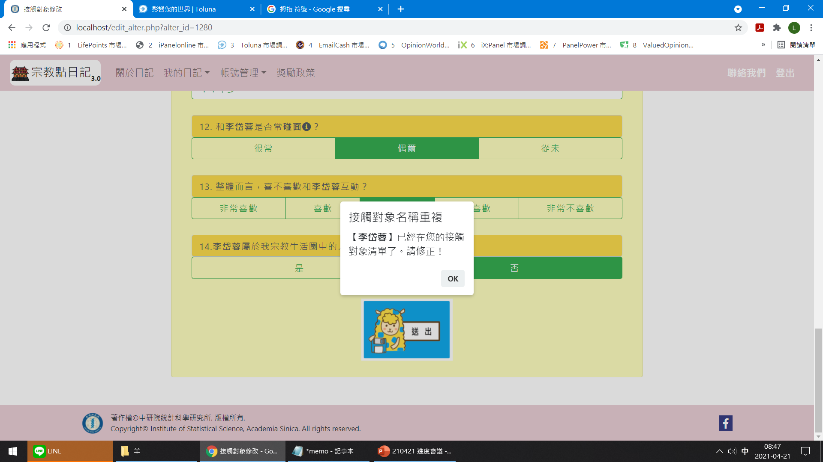
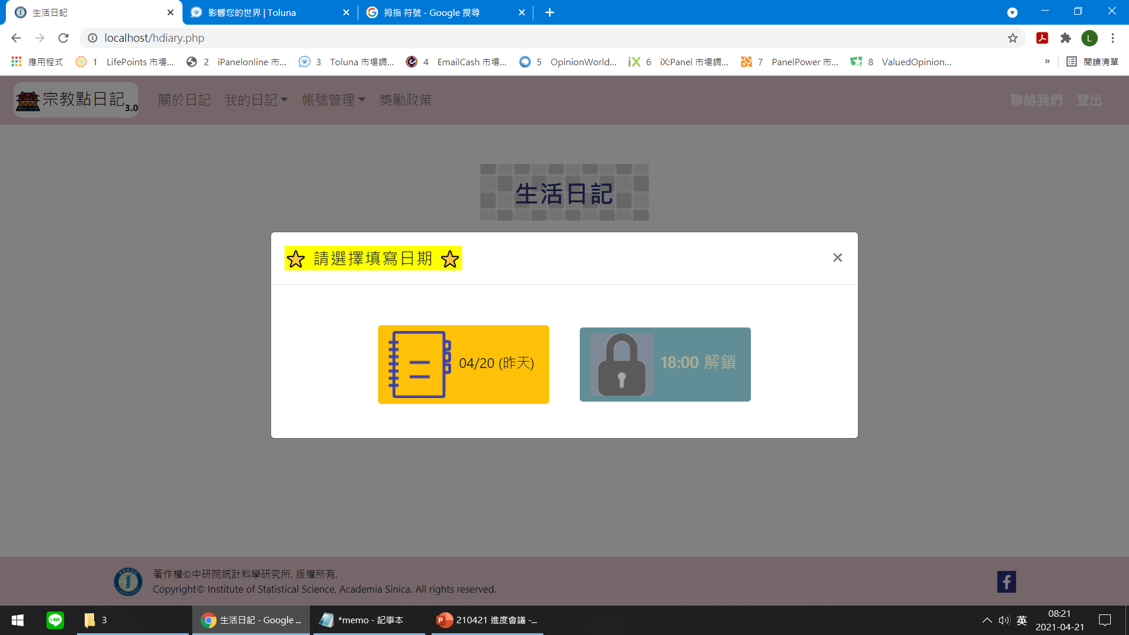
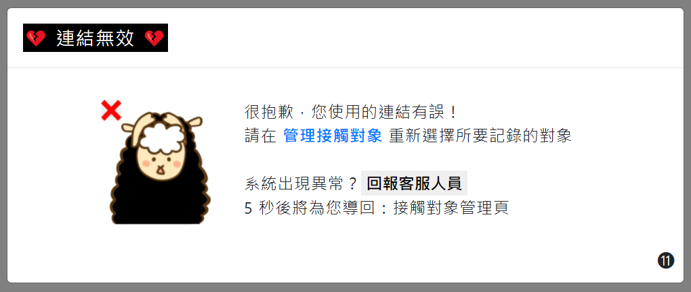
index_duplicate、其他檢查

Slide 23
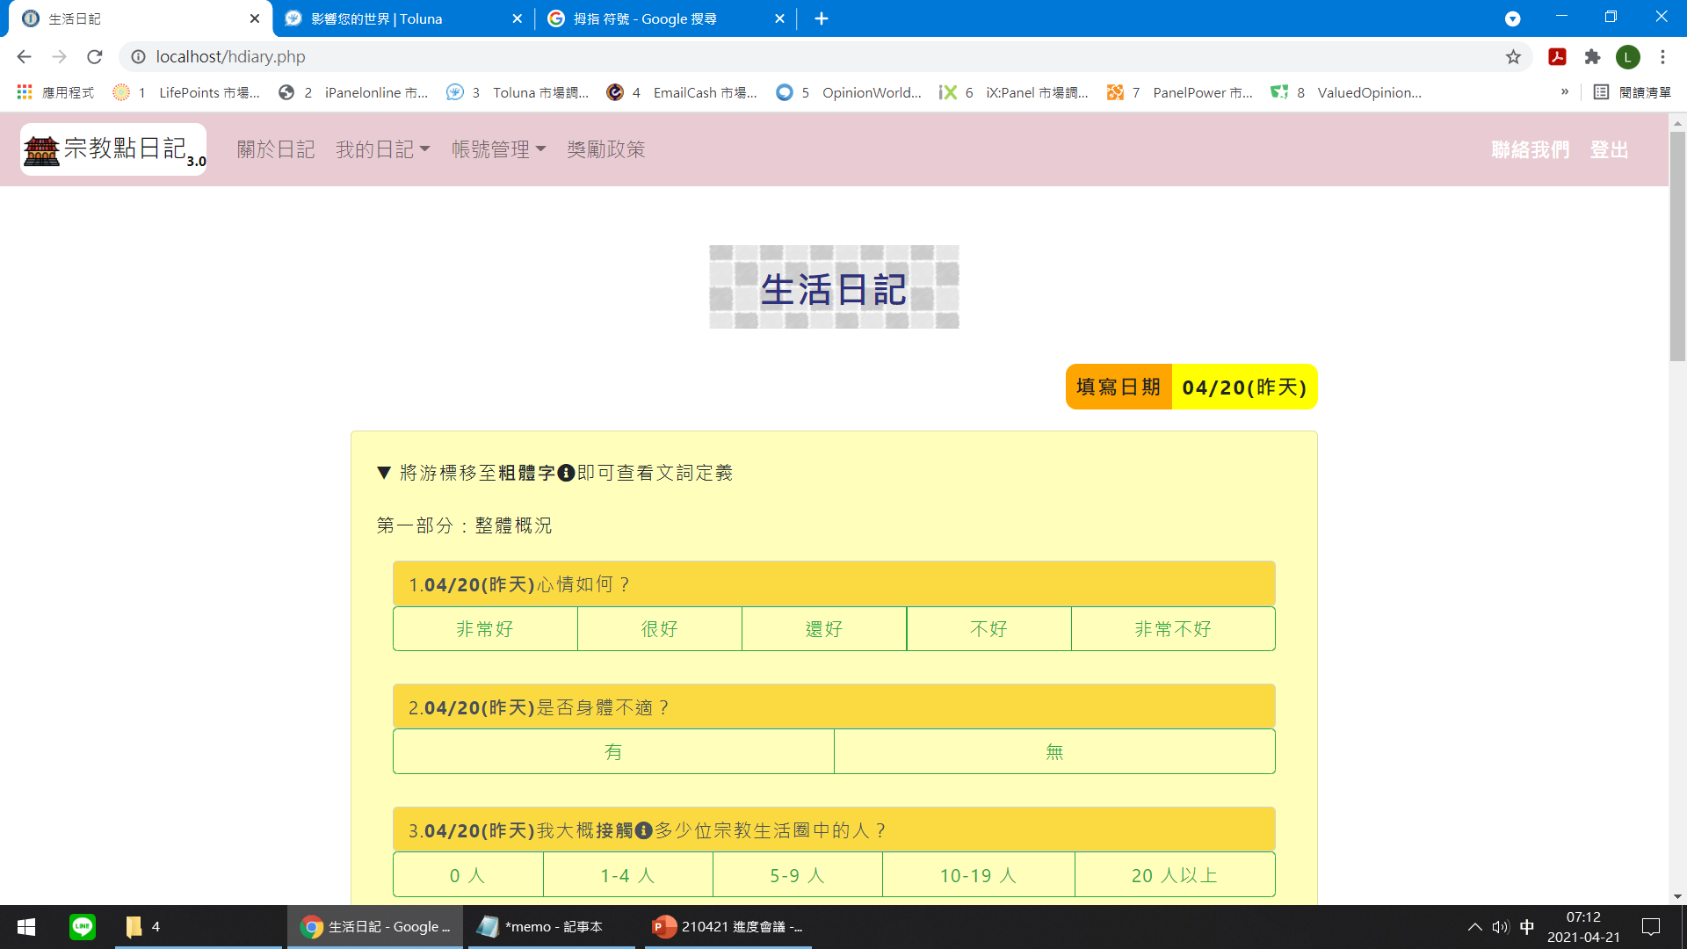
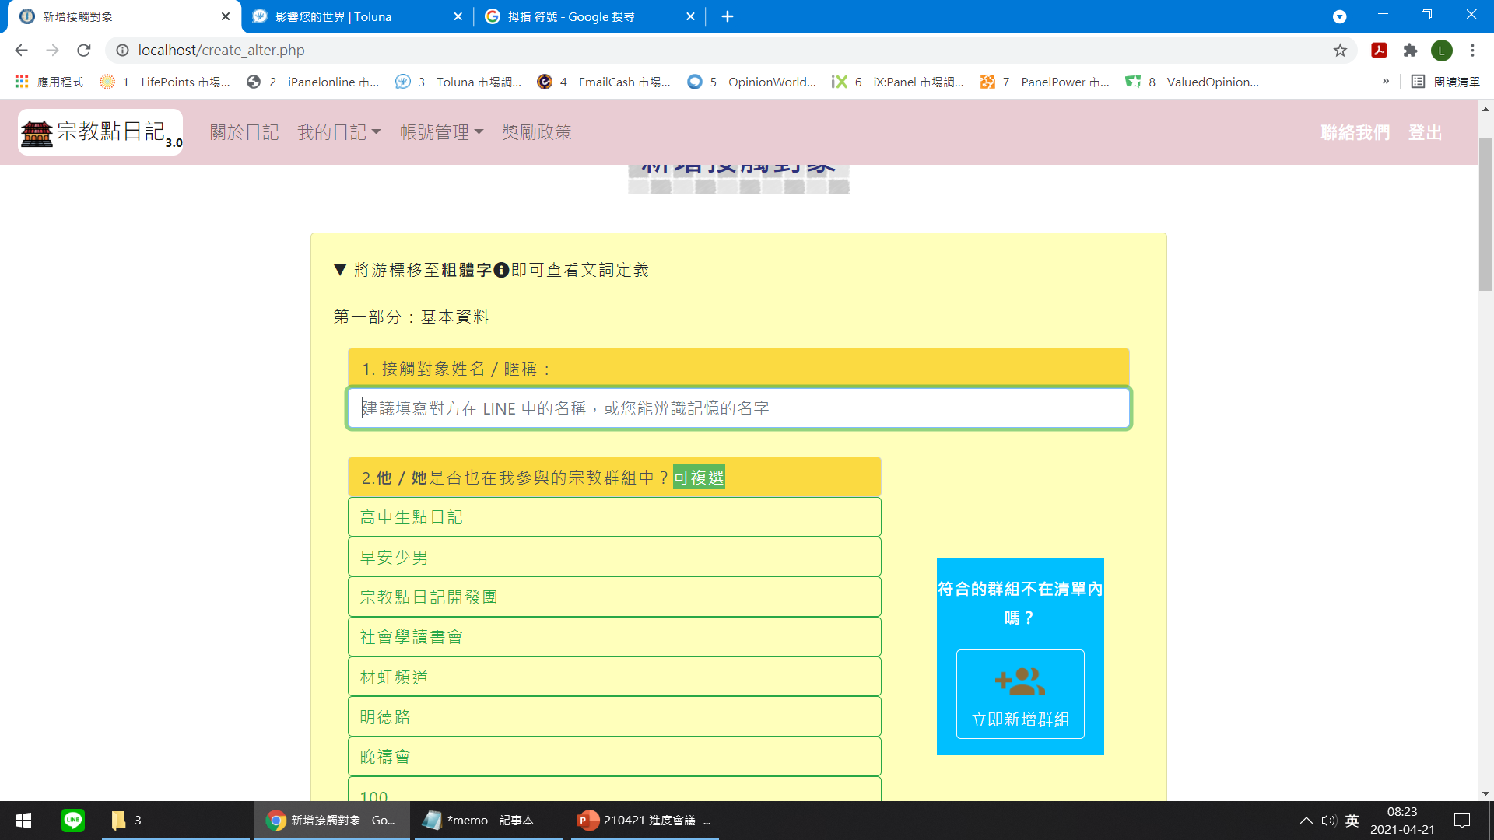
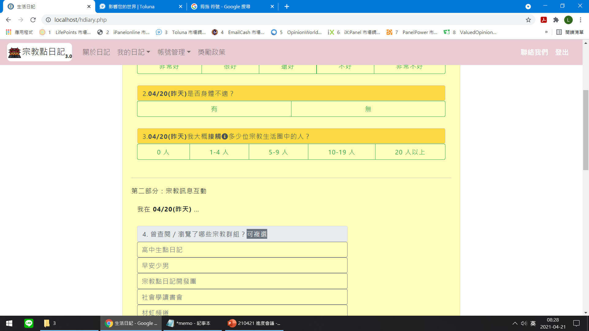
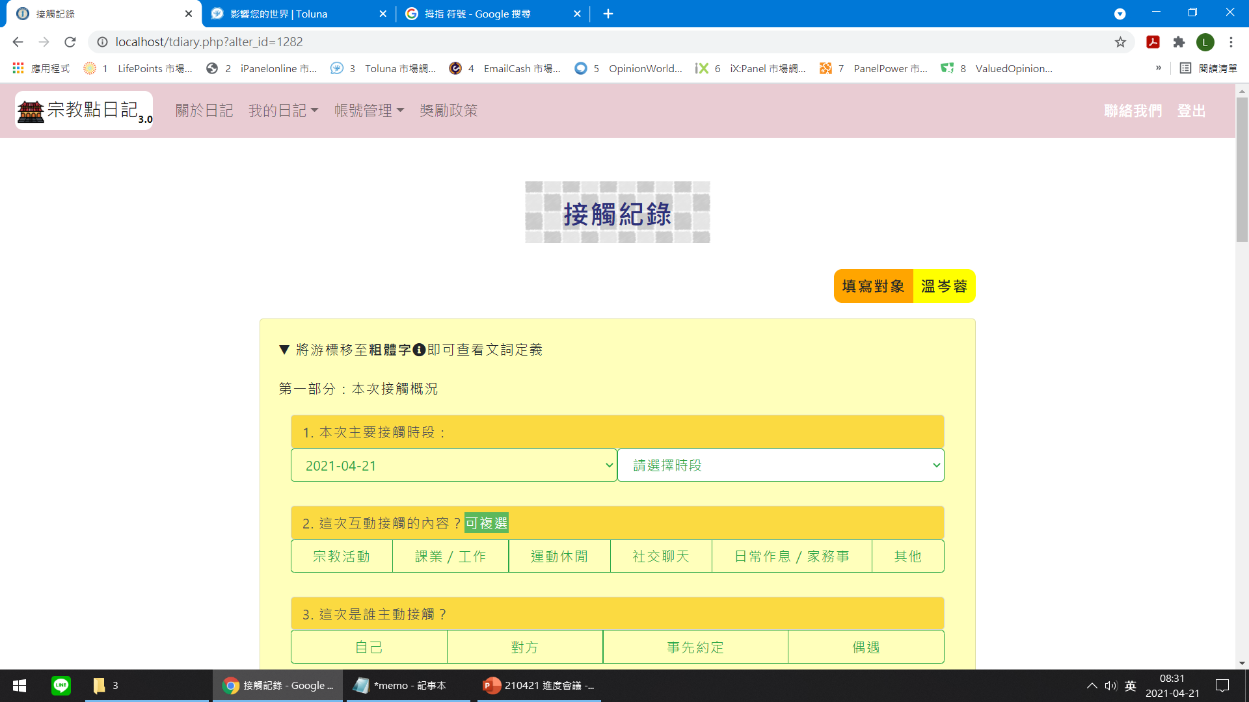

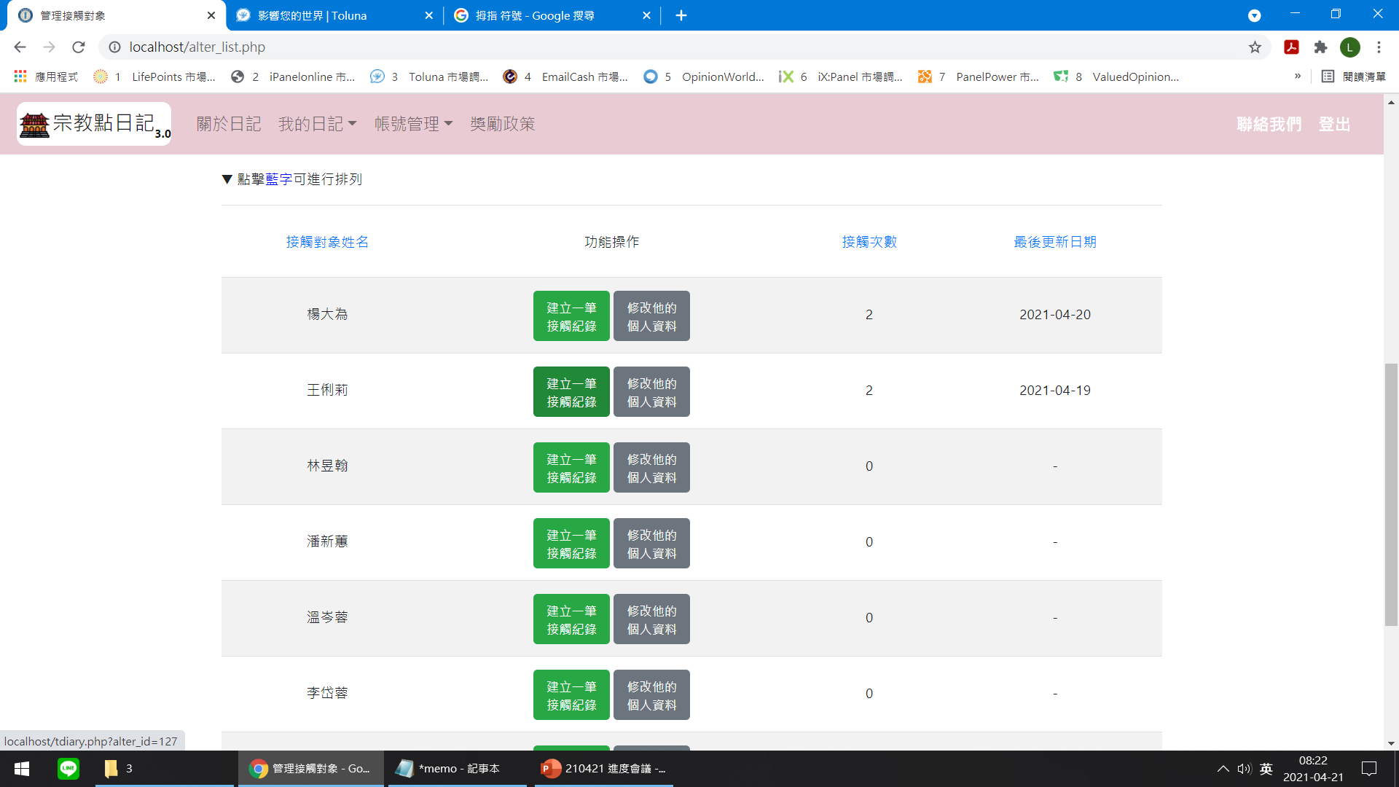

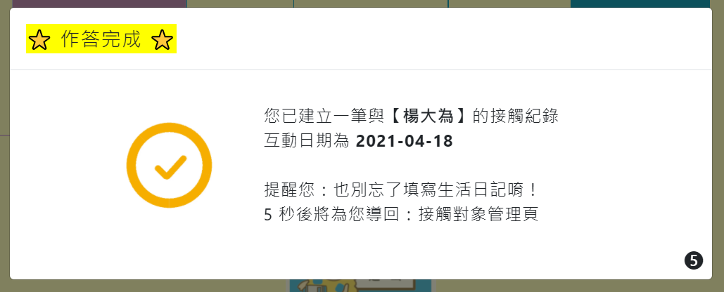
日期狀態、資訊欄填值
❶ hdiary
❷ tdiary

Slide 24
綱要流程
登入系統
❶ 登入系統整併
❷ 點日記系統頁面總覽
❸ 主題 : 技術層次開發
❹ 主題 : 版面視覺呈現
❺ 其他討論
密碼設定
登入頁
註冊頁
手機捷徑教學
點日記系統
修改 個人資料
關於日記
生活日記
管理 接觸對象
新增 接觸對象
變更密碼
填答概覽
接觸紀錄
個人資料
修改 接觸對象
獎勵政策
管理群組

Slide 25
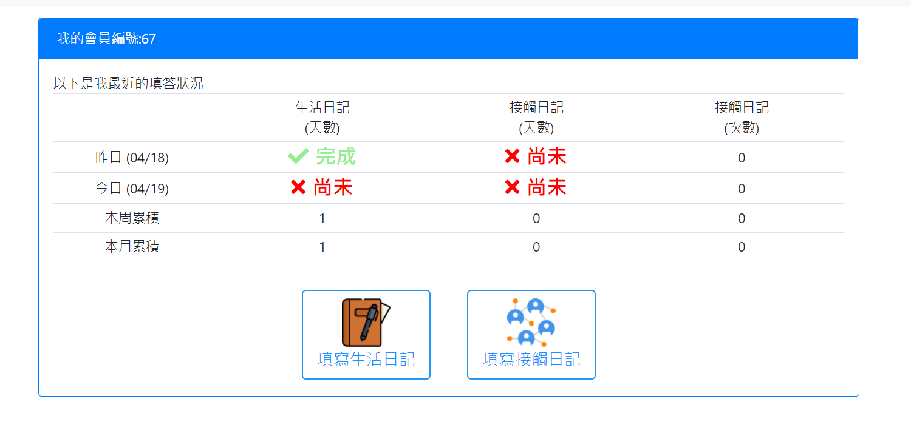
主畫面概覽
👍
❶ 跨時間維度、量化數字
❷ 行動連結 call-to-action
👎
❶ 日記、接觸等詞易混淆
❷ 感覺在讀表格，缺乏焦點聚焦

Slide 26
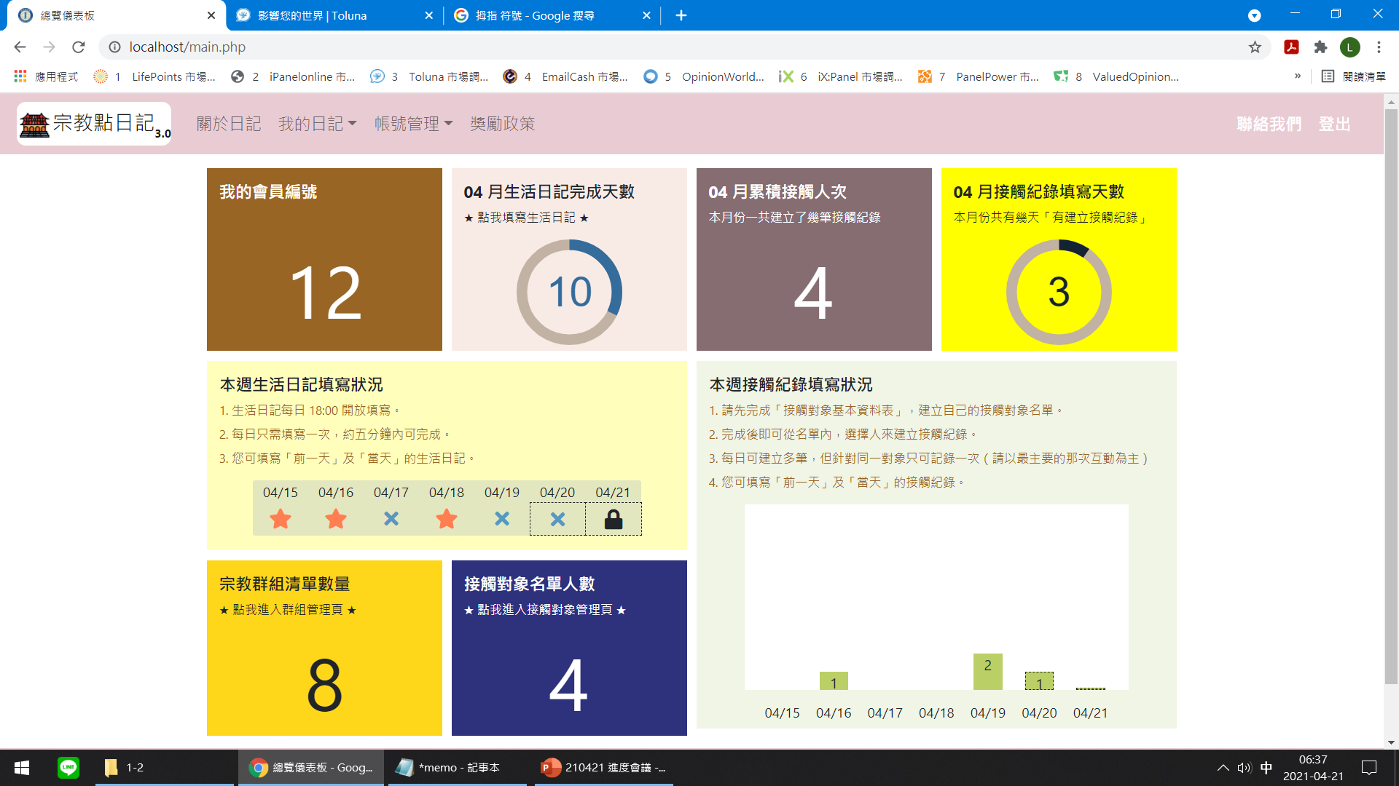

主畫面概覽

Slide 27

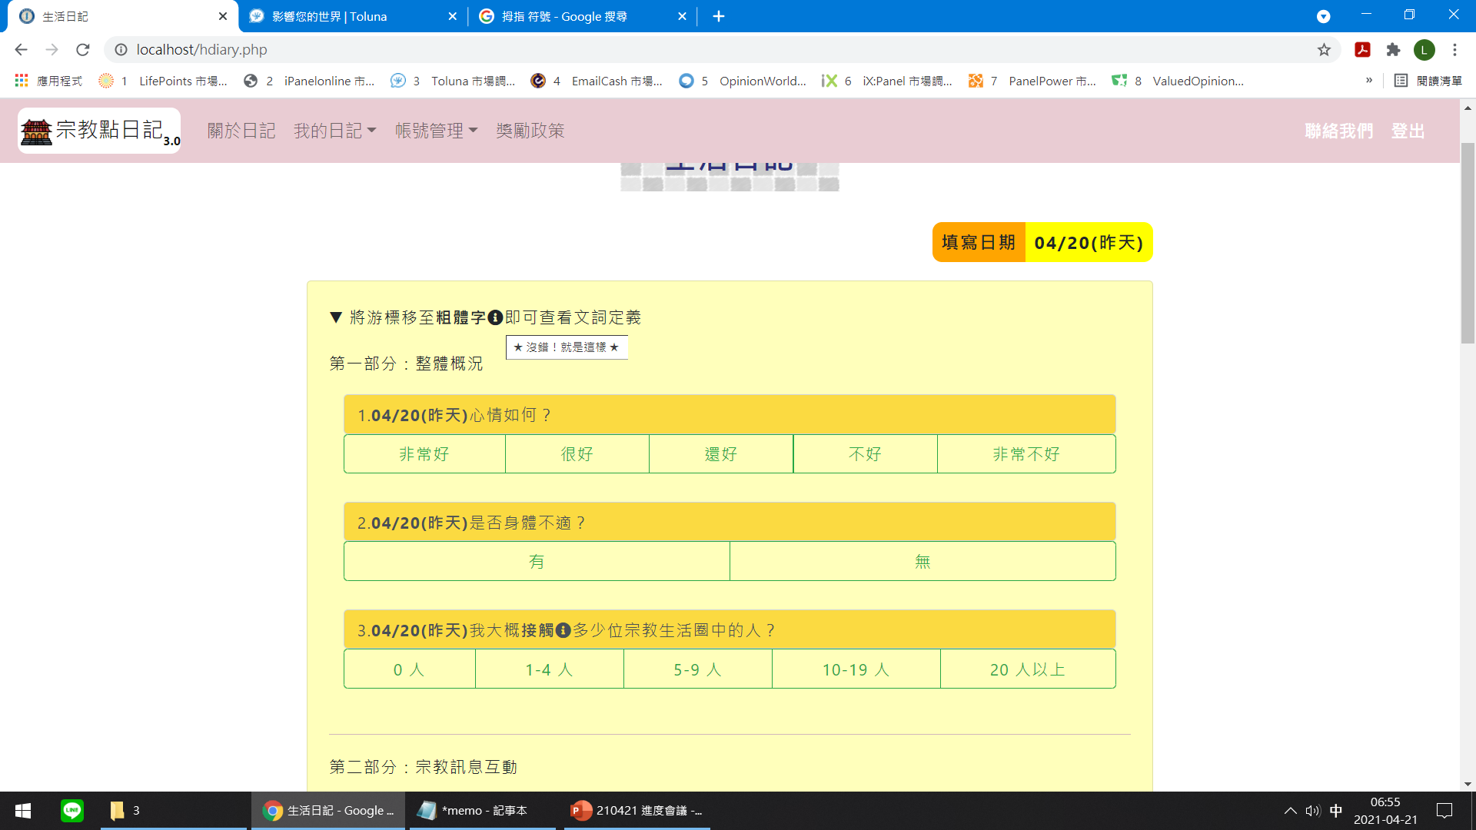

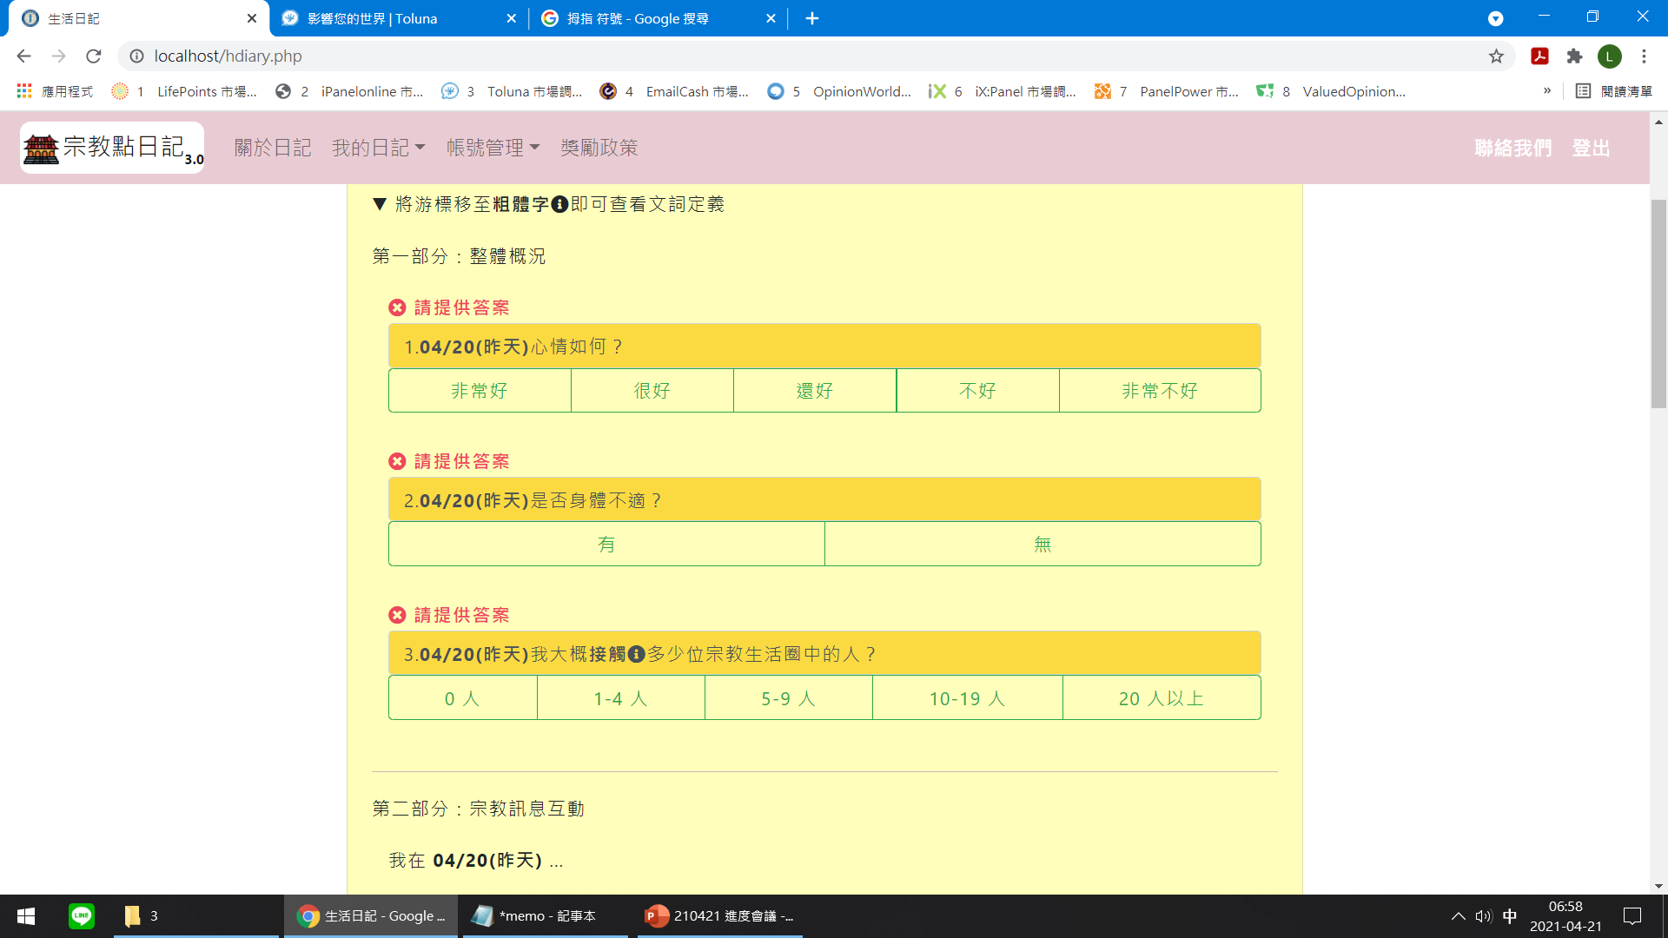
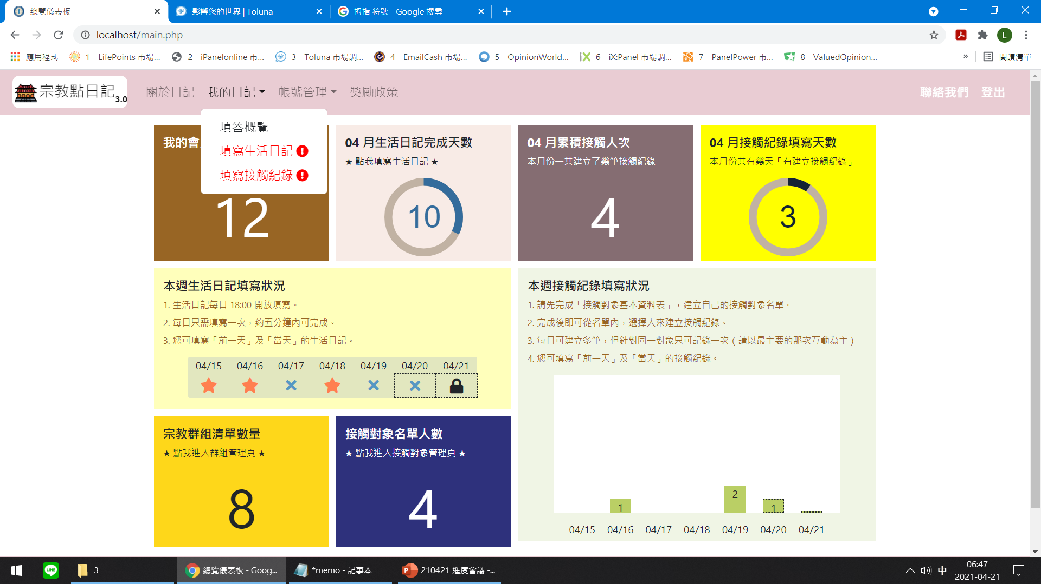

符號暗示
❶ 虛線與鎖頭
❸ 資訊游標
❷ 紅色警示標
❹ 錯誤提醒

Slide 28




視覺統一化

Slide 29



視覺統一化

Slide 30







視覺統一化

Slide 31




一題多問
❓ 無宗教行為或活動參與的人，要怎麼填

Slide 32

回應式排版
個人資料
修改 個人資料
生活日記
新增
接觸對象
修改
接觸對象
接觸紀錄
色塊版型
⭐
⭐
⭐
⭐
⭐
⭐
跳轉羊羊
⭐
⭐
⭐
⭐
⭐
⭐
日期選擇
⭐
⭐
資訊欄
⭐
⭐
新增群組
⭐
⭐
⭐
關係抽問
⭐
⭐

Slide 33

頁面跳轉

Slide 34







其他改動
❶ 外部連結
❷ edit_password
❸ 羊羊按鈕
❹ 資料刪除問題

Slide 35
綱要流程
登入系統
❶ 登入系統整併
❷ 點日記系統頁面總覽
❸ 主題 : 技術層次開發
❹ 主題 : 版面視覺呈現
❺ 其他討論
密碼設定
登入頁
註冊頁
手機捷徑教學
點日記系統
修改 個人資料
關於日記
生活日記
管理 接觸對象
新增 接觸對象
變更密碼
填答概覽
接觸紀錄
個人資料
修改 接觸對象
獎勵政策
管理群組

Slide 36



招募說明
recruit
❶ register
❷ reward

Slide 37
Demo Time!
❓ 其他措辭調整

Slide 38
THANK YOU!
2021 – 04 – 21

